Slide 1
基礎程式設計(2)
本章安排了遊戲篇與模擬篇。前者包括小狗散
步、賽馬、水族箱、大馬路，以及打擊魔鬼等遊
戲；後者則有電子琴模擬及電梯升降模擬。

Slide 2
基礎程式設計(2)
遊戲需要劇本，模擬要有情境，此兩種程式設
計都需要把過程步驟化，符合透過程式設計去解決
問題，也是培養運算思維的好途徑。

Slide 3
基礎程式設計(2)
5-1 Scratch程式設計－遊戲篇
5-2 Scratch程式設計－模擬篇

Slide 4
架
構表與多媒體
基礎程式設計(2)
Scratch程式設計－遊戲篇
小狗散步遊戲
賽馬遊戲
水族箱遊戲
大馬路遊戲
打擊魔鬼遊戲

Slide 5
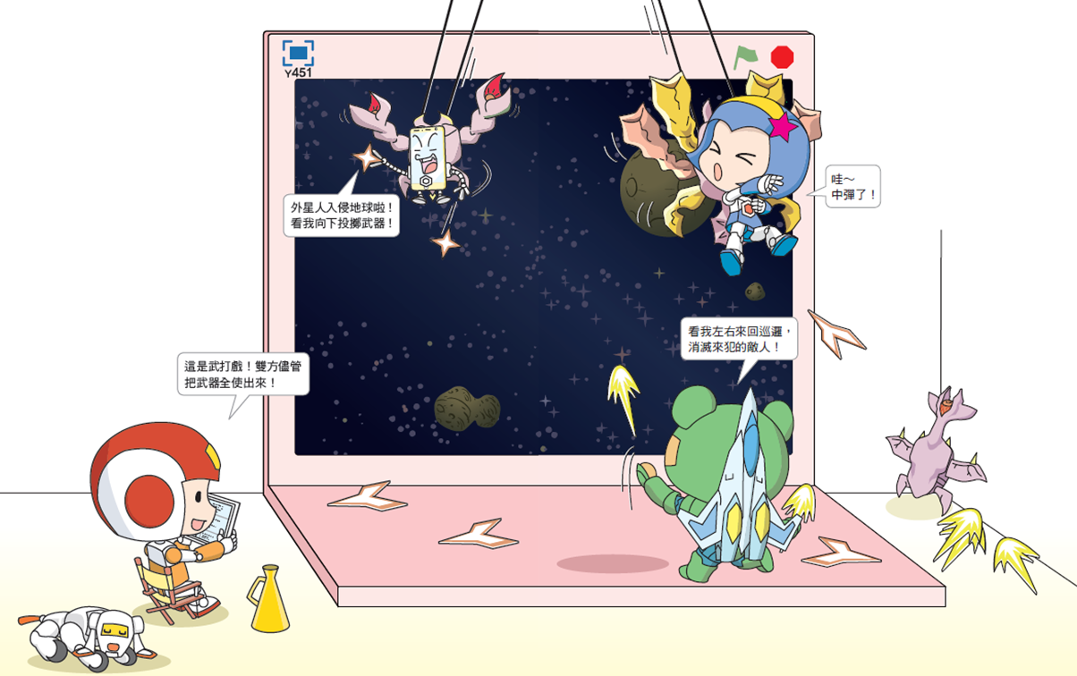
152

Slide 6
152
設計一個遊戲，就像思考如何演出一齣舞臺劇。例如：劇中通常會出現主角，可能是盔甲戰士，或地球防衛軍的太空船。當然也少不了和主角演對手戲的反派角色，它們不一定是由人演出，有可能是打倒盔甲戰士的閃電，或外星人太空船。

Slide 7
152
除了主要角色外，還需要一些配角，以及配合劇本設定的背景，動人的音效也是不可或缺的。
戲劇的每次演出過程都是固定的；而遊戲是靠程式設計來操控角色，許多互動是隨機的，或是由玩家所操作，因此每次互動的過程都不太一樣。
在設計程式時，積木的排列方式會影響程式執行的結果，可以運用習作附件4的海霸尋寶桌遊，練習程式設計的邏輯。

Slide 8
影片
翰林資訊習作附件-如何用海霸教運算思維
153
影片
翰林資訊習作附件-海霸物件介紹及規則講解
影片
翰林資訊習作附件-海霸尋寶第一關教材教法影片
影片
翰林資訊習作附件-海霸尋寶第二關教材教法影片
影片
翰林資訊習作附件-海霸尋寶第三關教材教法影片
影片
翰林資訊習作附件-海霸尋寶第四關教材教法影片
影片
翰林資訊習作附件-海霸尋寶第五關教材教法影片
影片
翰林資訊習作附件-海霸尋寶第六關教材教法影片
影片
翰林資訊習作附件-海霸尋寶第七關教材教法影片
影片
翰林資訊習作附件-海霸尋寶第八關教材教法影片

Slide 9
154
範 例
影片
scratch程式設計－小狗散步遊戲
在畫面中，以一個靠海的步道圖片當作背景，有 3 隻小狗在步道上。
按下綠旗後：
1. 用滑鼠按一下小狗，它會往前散步。
2. 當小狗碰到畫面邊緣，會折返繼續往前散步。
請執行《小狗散步》的程式，想一想這個範例的素材及背後是如何運作的呢？

Slide 10
154
範 例

Slide 11
154
範 例

Slide 12
154
問題分析
我們可以將這個程式範例拆解幾個部分如下：
1
如何建立背景？
2
如何建立小狗角色？
3
如何用滑鼠控制小狗散步？
1. 執行時，如何讓小狗發出叫聲？
2. 執行時，如何讓小狗重複移動並變換姿勢？
4
如何產生 3 隻小狗？

Slide 13
155
問題
拆解
如何建立背景？
1
步驟
匯入舞臺背景。
1
1
點選選個背景。
2
選擇Boardwalk。

Slide 14
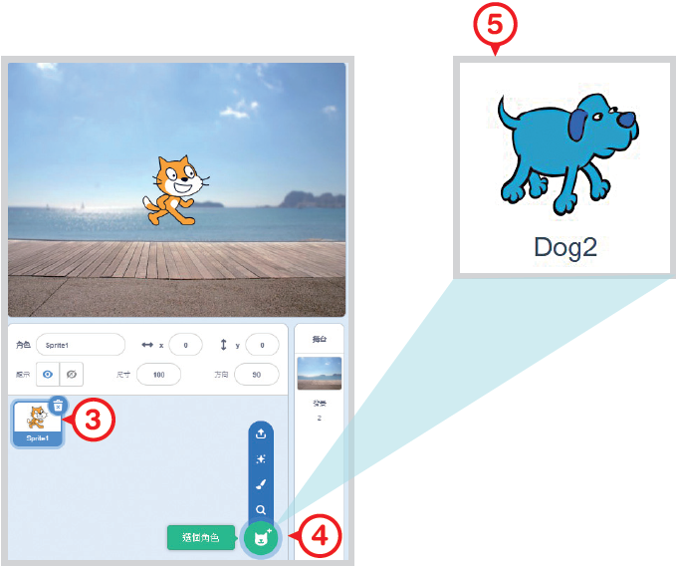
155
問題
拆解
如何建立小狗角色？
2
步驟
新增小狗角色。
2
3
刪除小貓。
4
點選選個角色。
5
選擇Dog2。

Slide 15
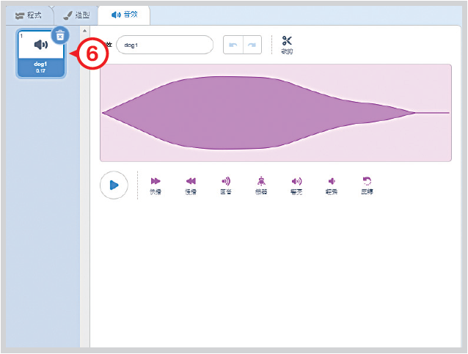
156
問題
拆解
如何建立小狗角色？
2
步驟
新增小狗角色。
2
6
有 1 個內建音效。

Slide 16
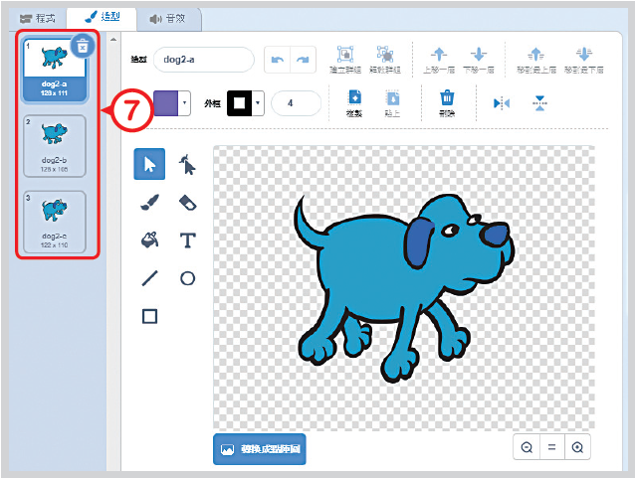
156
問題
拆解
如何建立小狗角色？
2
步驟
新增小狗角色。
2
7
有 3 種內建造型。

Slide 17
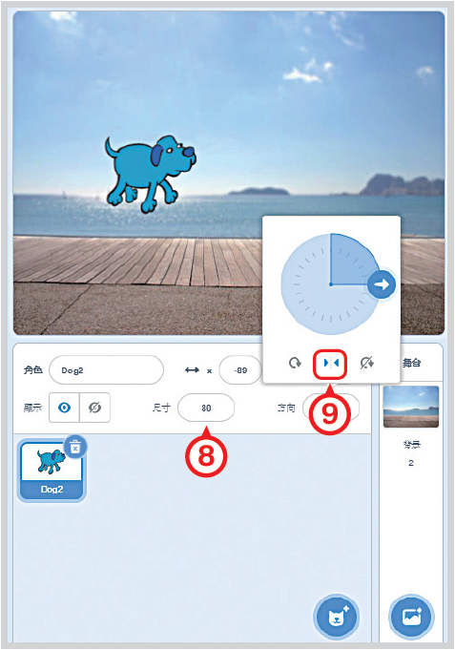
156
問題
拆解
如何建立小狗角色？
2
步驟
將小狗縮小，並只能左右翻轉。
3
8
設定尺寸。
9
設定左右翻轉。

Slide 18
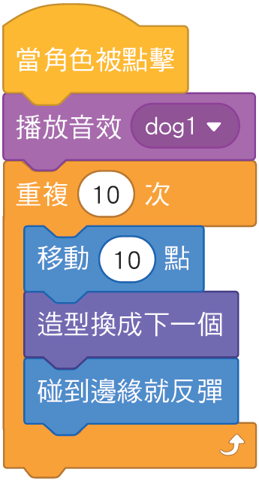
157
問題
拆解
如何用滑鼠控制小狗散步？
3
步驟
請依右方提示的積木進行組裝，完成小狗散步的程式。
4
1. 當滑鼠點一下小狗，小狗就會叫出聲並且往前走一段路。
2. 小狗移動時，會變換造型，當碰到畫面邊緣，會折返繼續往前。

Slide 19
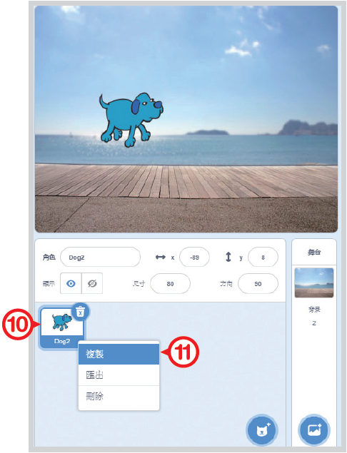
158
問題
拆解
如何產生 3 隻小狗？
4
步驟
複製成3 隻小狗角色。
5
10
按滑鼠右鍵。
11
點選複製。

Slide 20
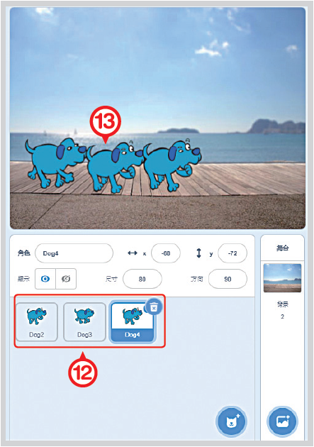
158
問題
拆解
如何產生 3 隻小狗？
4
步驟
複製成3 隻小狗角色。
5
12
複製出 3 隻小狗。
13
將小狗拖曳至木板。

Slide 21
158
在此單元中，我學到的有：
1. 使用計次式迴圈來讓小狗往前。
2. 使用當角色被點擊積木來進行事件驅動程式。

Slide 22
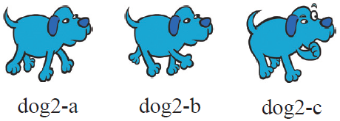
159
解題複習
小狗造型
角色
小狗散步
程式

Slide 23
159
解題複習
角色
小狗散步
小狗音效
程式

Slide 24
159
解題複習
角色
小狗散步
播放音效
‧ 讓小狗發出 dog1 音效。
程式

Slide 25
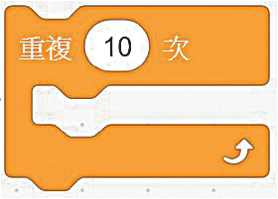
159
解題複習
角色
小狗散步
程式
計次式迴圈
‧ 重複執行 10 次嵌入的程式。

Slide 26
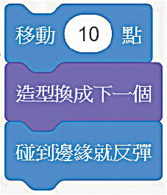
159
解題複習
角色
小狗散步
程式
小狗動作
‧ 讓小狗移動 10 點。
‧ 讓小狗變換造型。
‧ 碰到舞臺區邊緣就轉向。

Slide 27
160
範 例
影片
scratch程式設計－賽馬遊戲
在畫面中，以一個草地圖片當作背景，有 3 匹馬兒在草上。
按下綠旗後：
1. 3 匹馬兒會從畫面左方用不同的速度往前跑，當有一匹馬兒跑到終點時，遊戲就結束。
2. 每匹馬兒跑步的速度是隨機的，所以每次先跑到終點的馬兒也不會固定是哪一匹。
請執行《賽馬》的程式，想一想這個範例的素材及背後是如何運作的呢？

Slide 28
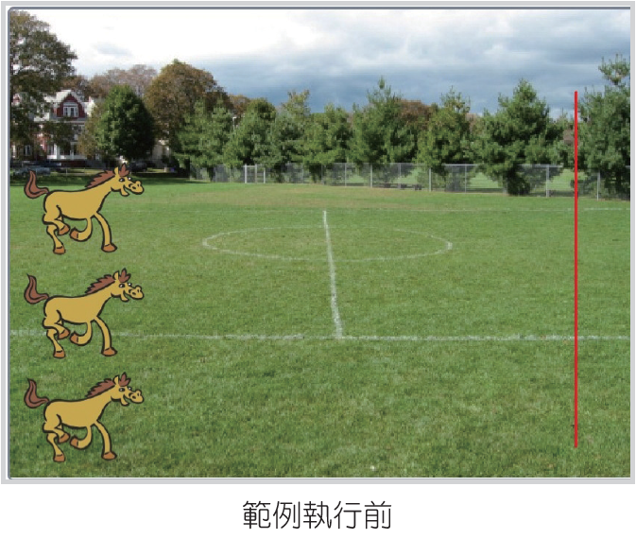
160
範 例

Slide 29
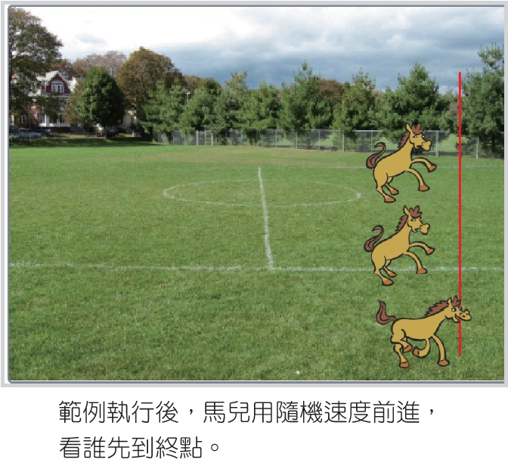
160
範 例

Slide 30
160
問題分析
我們可以將這個程式範例拆解幾個部分如下：
1
如何建立背景？
2
如何建立馬兒和終點角色？
3
如何讓馬兒用隨機的速度往前跑？
1. 執行時，如何讓馬兒在畫面上大小適中？
2. 執行時，如何讓馬兒發出叫聲？
3. 執行時，如何讓馬兒隨機移動並變換姿勢？
4. 執行時，如何讓任意馬兒碰到終點，即停止動作並結束比賽？
4
如何產生 3 匹馬兒？
1. 執行時，如何讓 3 匹馬兒在同一列起跑位置？

Slide 31
161
問題
拆解
如何建立背景？
1
步驟
匯入舞臺背景。
1
1
點選選個背景。
2
選擇Playing Field。

Slide 32
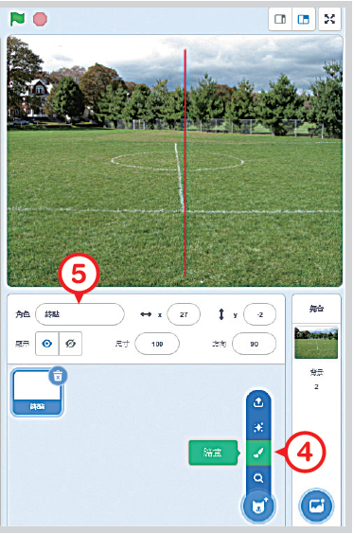
161
問題
拆解
如何建立馬兒和終點角色？
2
步驟
新增終點角色。
2
3
刪除小貓。
4
點選繪畫。
5
命名為終點。

Slide 33
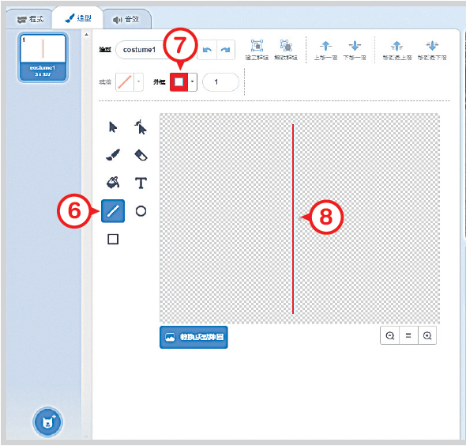
161
問題
拆解
如何建立馬兒和終點角色？
2
步驟
新增終點角色。
2
6
點選線條工具。
7
調整顏色。
8
繪製線段。

Slide 34
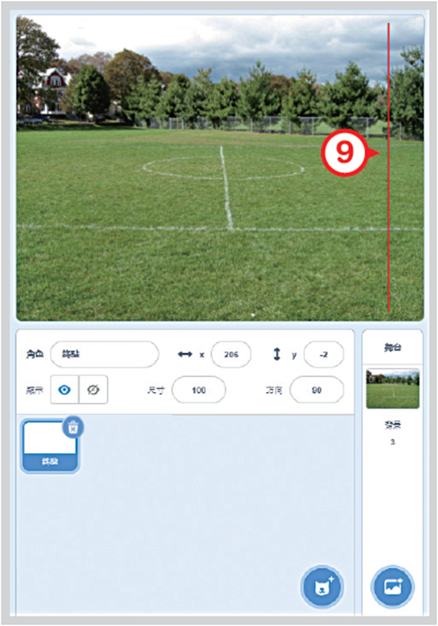
162
問題
拆解
如何建立馬兒和終點角色？
2
步驟
新增終點角色。
2
9
拖曳至舞臺區右方。

Slide 35
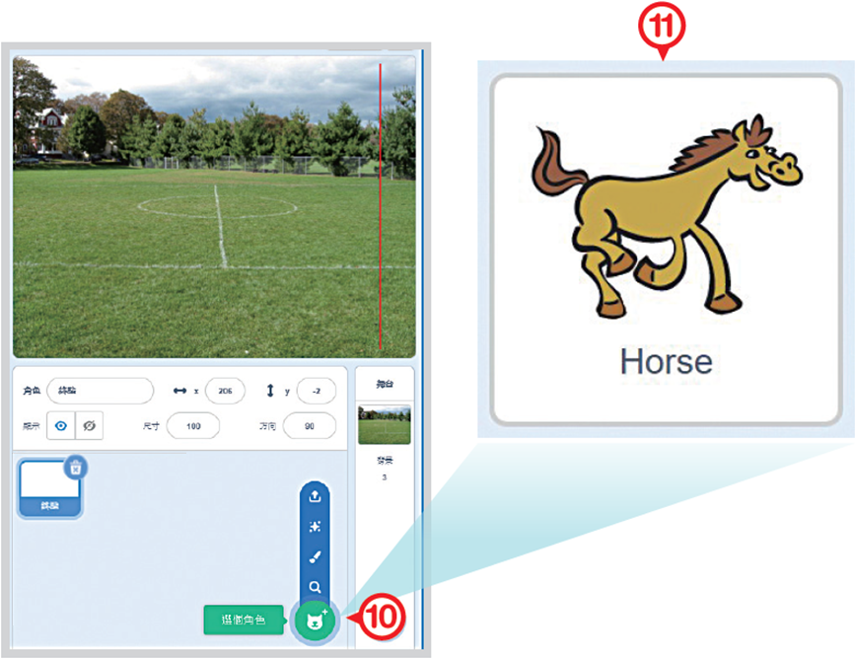
162
問題
拆解
如何建立馬兒和終點角色？
2
步驟
新增馬兒角色。
3
10
點選選個角色。
11
選擇Horse。

Slide 36
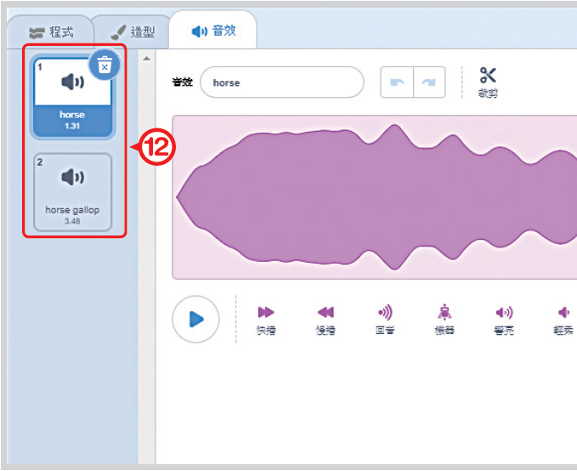
162
問題
拆解
如何建立馬兒和終點角色？
2
步驟
新增馬兒角色。
3
12
有 2 個內建音效。

Slide 37
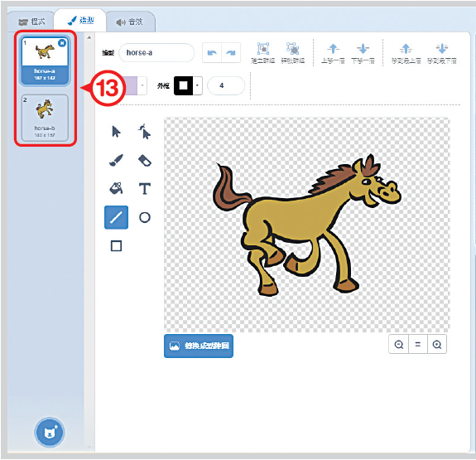
162
問題
拆解
如何建立馬兒和終點角色？
2
步驟
新增馬兒角色。
3
13
有 2 種內建造型。

Slide 38
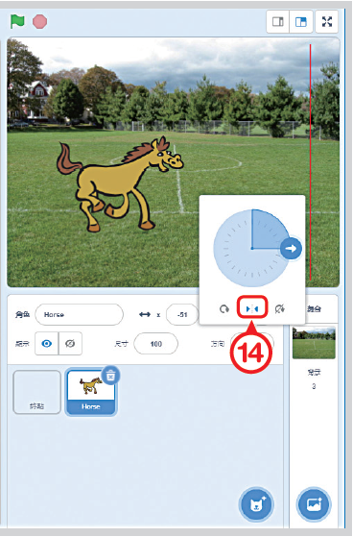
162
問題
拆解
如何建立馬兒和終點角色？
2
步驟
讓馬兒角色只能左右翻轉。
4
14
設定左右翻轉。

Slide 39
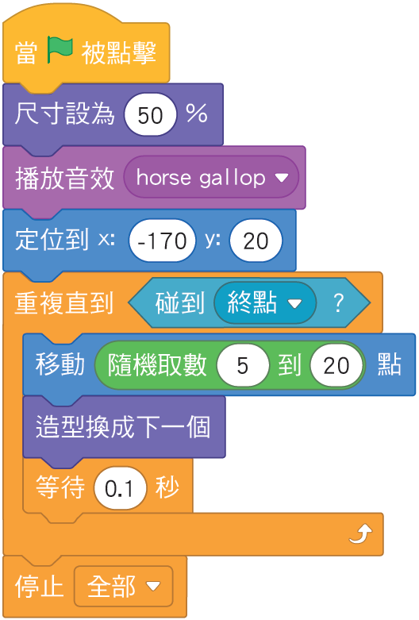
163
問題
拆解
如何讓馬兒用隨機的速度往前跑？
3
步驟
完成馬兒前進的程式。
5
1. 調整尺寸。
2. 從起跑位置，搭配音效用隨機的速度往右移動。
3. 移動時碰到終點就停止。

Slide 40
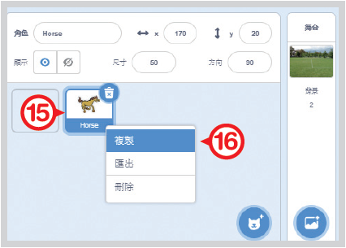
164
問題
拆解
如何產生 3 匹馬兒？
4
步驟
複製成 3 匹馬兒角色。
6
15
按滑鼠右鍵後。
16
點選複製。

Slide 41
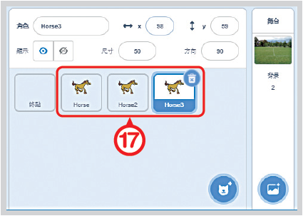
164
問題
拆解
如何產生 3 匹馬兒？
4
步驟
複製成 3 匹馬兒角色。
6
17
重複以上步驟，複製出 3 匹馬兒。

Slide 42
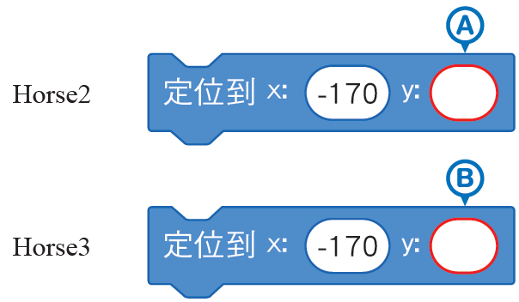
164
問題
拆解
如何產生 3 匹馬兒？
4
步驟
複製成 3 匹馬兒角色。
6
18
如何修改起始位置的定位，讓牠們上下並列？
-60
-140

Slide 43
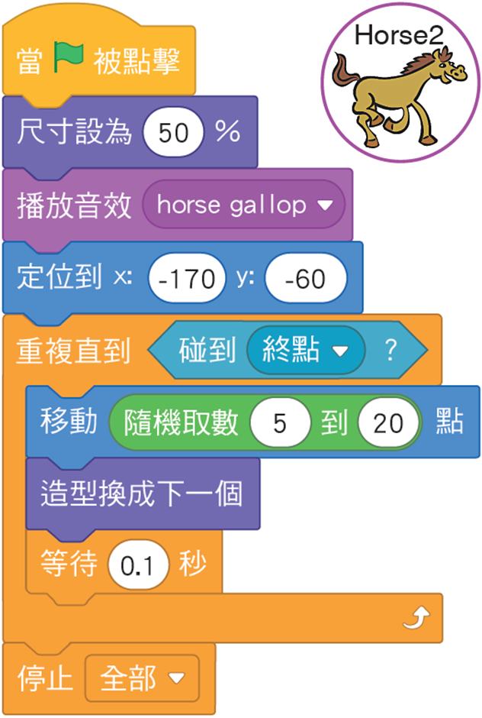
164

Slide 44
164
在此單元中，我學到的有：
1. 使用條件式迴圈來讓馬兒往前。
2. 使用隨機積木來控制馬兒跑步的速度，以造成每次執行結果不盡相同。

Slide 45
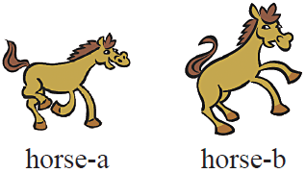
165
解題複習
馬兒造型
角色
賽馬遊戲
程式

Slide 46
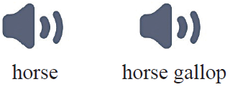
165
解題複習
角色
賽馬遊戲
馬兒音效
程式

Slide 47
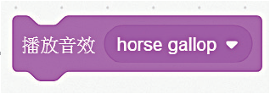
165
解題複習
角色
賽馬遊戲
播放音效
‧ 讓馬兒發出 horse gallop音效。
程式

Slide 48
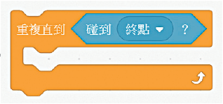
165
解題複習
角色
賽馬遊戲
程式
條件式迴圈
‧ 將嵌入的程式重複執行直到條件（碰到終點）成立。

Slide 49
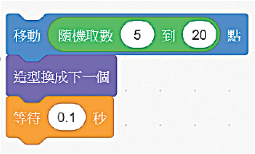
165
解題複習
角色
賽馬遊戲
程式
馬兒動作
‧ 讓馬兒每隔 0.1 秒就隨機移動 5～20 點。
‧ 讓馬兒變換造型。

Slide 50
166
範 例
影片
scratch程式設計－水族箱遊戲
在畫面中，以一個海底圖片當作背景，有 3 隻魚兒和 1 隻螃蟹在海裡。
按下綠旗後：
1. 3 隻魚兒會不斷的到處游動，底下還有 1 隻螃蟹會不斷的左右移。
2. 當滑鼠碰到魚兒時，就會跟你打招呼說：「你好」。
請執行《水族箱》的程式，想一想這個範例的素材及背後是如何運作的呢？

Slide 51
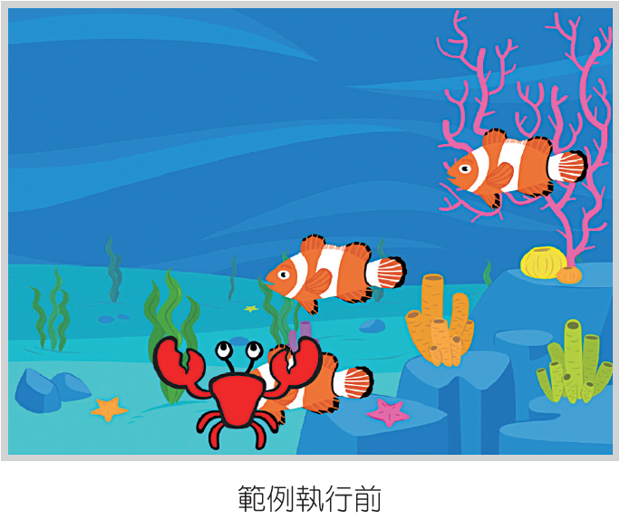
166
範 例

Slide 52
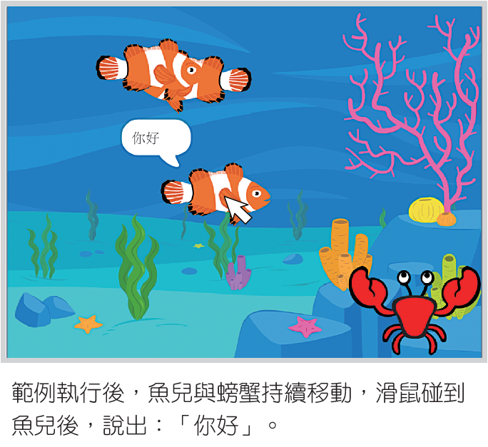
166
範 例

Slide 53
166
問題分析
我們可以將這個程式範例拆解幾個部分如下：
1
如何建立背景？
2
如何建立魚兒和螃蟹角色？
3
如何產生背景音樂？
1. 執行時，如何模擬水中持續發出泡泡的聲音？
4
如何處理螃蟹動畫？
1. 執行時，如何讓螃蟹在水底重複移動並變換姿勢？

Slide 54
166
問題分析
我們可以將這個程式範例拆解幾個部分如下：
5
如何處理魚兒動畫，並且能夠與使用者互動？
1. 執行時，如何讓魚兒在水中重複移動？
2. 執行時，如何讓魚兒每隔一段隨機時間就改變方向？
3. 執行時，如何與魚兒打招呼，當碰到滑鼠時說出：「你好」？
6
如何產生 3 匹馬兒？

Slide 55
167
問題
拆解
如何建立背景？
1
步驟
匯入舞臺背景。
1
1
點選選個背景。
2
選擇Underwater 1。

Slide 56
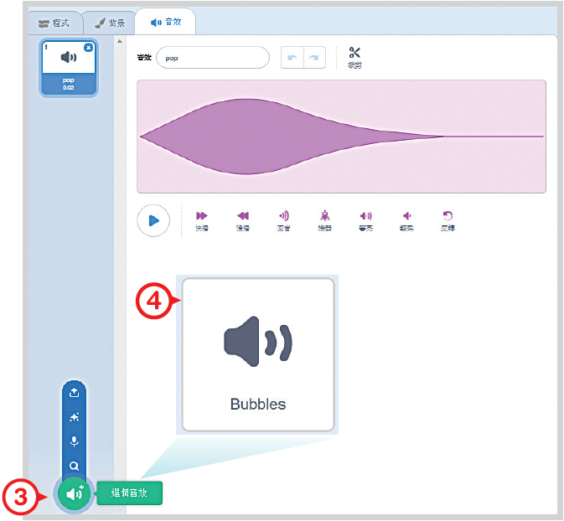
167
問題
拆解
如何建立背景？
1
步驟
匯入背景的泡泡音效。
2
3
點選選個音效。
4
選擇Bubbles。

Slide 57
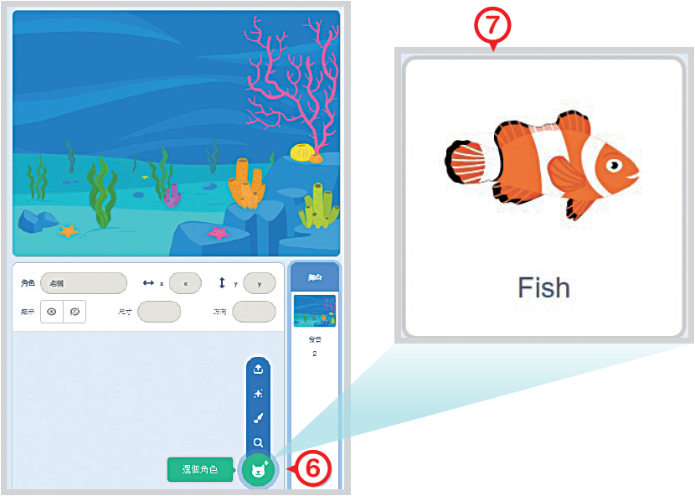
168
問題
拆解
如何建立魚兒和螃蟹角色？
2
步驟
新增魚兒角色。
3
5
刪除小貓角色。
6
點選選個角色。
7
選擇Fish。

Slide 58
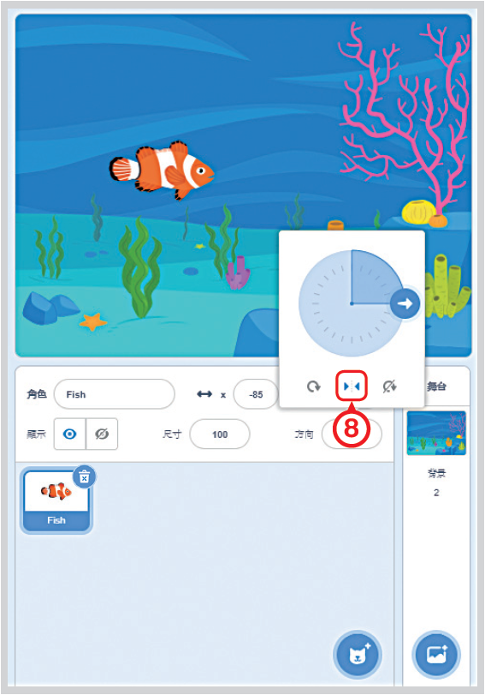
168
問題
拆解
如何建立魚兒和螃蟹角色？
2
步驟
讓魚兒只能左右翻轉。
4
8
設定左右翻轉。

Slide 59
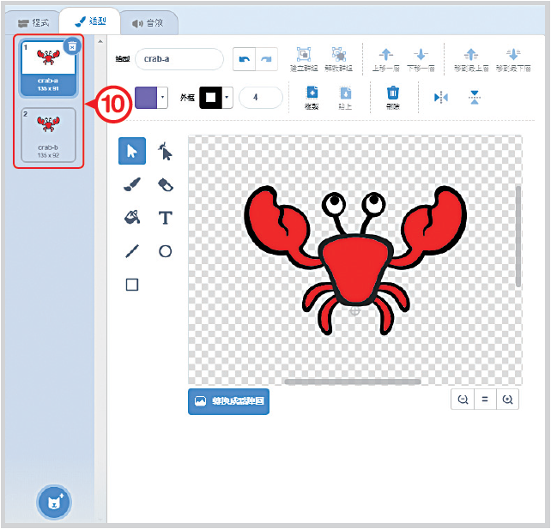
169
問題
拆解
如何建立魚兒和螃蟹角色？
2
步驟
新增螃蟹角色。
5
9
新增螃蟹crab，並只能左右翻轉。
10
有 2 個內建造型。

Slide 60
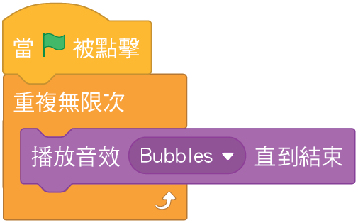
169
問題
拆解
如何產生背景音樂？
3
步驟
完成背景音樂的程式。
6
1. 要從哪裡撰寫背景音樂的程式？
2. 不斷地播放泡泡的聲音？
小提示
如何使用此積木？
播放指定的音效直到結束，
才執行後面程式

Slide 61
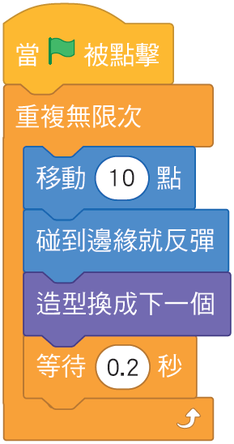
169
問題
拆解
如何處理螃蟹動畫？
4
步驟
完成螃蟹走路程式。
7
1. 螃蟹不斷地在畫面下方左右移動。
2. 如何做出移動的效果？

Slide 62
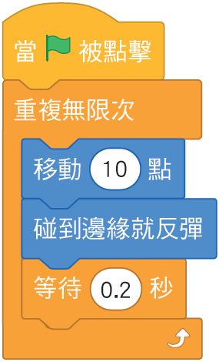
170
問題
拆解
如何處理魚兒動畫，並且能夠與使用者互動？
5
步驟
完成魚兒移動的程式。
8
1. 讓魚兒不斷地在畫面中往前移動。
2. 魚兒移動所使用的積木與螃蟹移動有什麼不同？

Slide 63
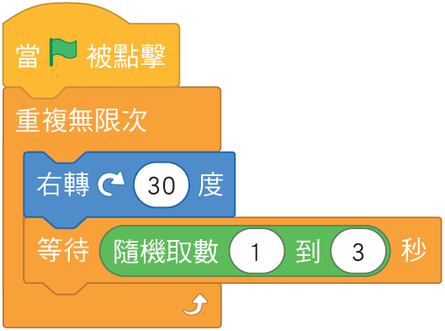
170
問題
拆解
如何處理魚兒動畫，並且能夠與使用者互動？
5
步驟
完成魚兒變換方向的程式。
9
1. 讓魚兒每隔一段隨機的時間就會變換方向。
2. 如果將右轉積木換成左轉積木，會有什麼不同？

Slide 64
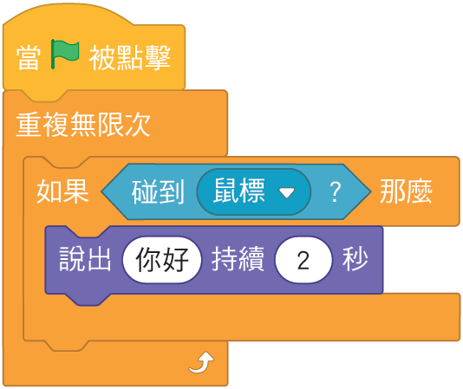
170
問題
拆解
如何處理魚兒動畫，並且能夠與使用者互動？
5
步驟
完成魚兒能與使用者互動的程式。
10
1. 當滑鼠碰到魚兒時，就會說：「你好」。
2. 這兩個說出積木有什麼不同？

Slide 65
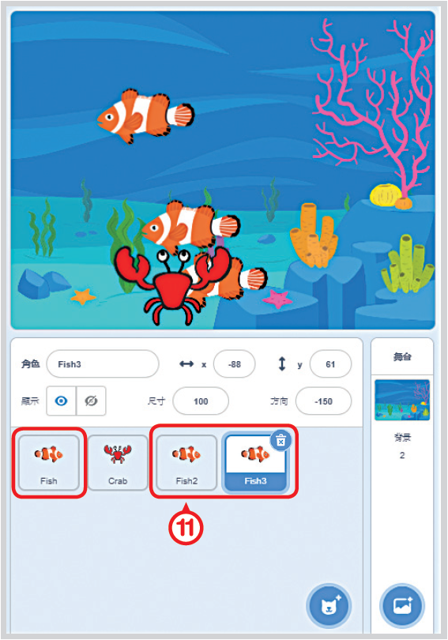
171
問題
拆解
如何產生3 隻魚兒？
6
步驟
複製成 3 隻魚兒角色。
11
11
如何複製出 3 隻魚
兒角色？

Slide 66
171
在此單元中，我學到的有：
1. 使用無窮迴圈來讓角色不斷地移動。
2. 使用偵測積木來與使用者互動。

Slide 67
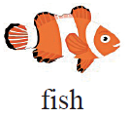
171
解題複習
魚兒造型
角色
水族箱遊戲
背景
程式

Slide 68
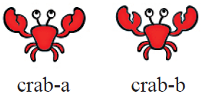
171
解題複習
角色
水族箱遊戲
螃蟹造型
背景
程式

Slide 69
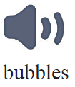
171
解題複習
角色
水族箱遊戲
背景
泡泡音效
程式

Slide 70
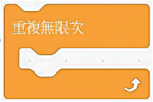
172
解題複習
角色
水族箱遊戲
背景
無窮迴圈
‧ 將嵌入的程式重複無限執行。
程式

Slide 71
172
解題複習
角色
水族箱遊戲
背景
背景音效
‧ 讓背景發出bubbles 音效。
程式

Slide 72
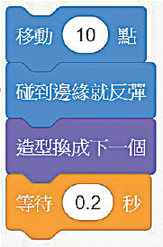
172
解題複習
角色
水族箱遊戲
背景
程式
螃蟹動作
‧ 讓螃蟹每隔 0.2 秒移動 10 點。
‧ 當碰到舞臺區邊緣就轉向。
‧ 讓螃蟹變換造型。

Slide 73
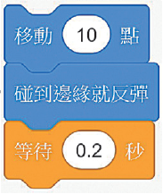
172
解題複習
角色
水族箱遊戲
背景
程式
魚兒動作
‧ 讓魚兒每隔 0.2 秒移動 10 點。
‧ 當碰到舞臺區邊緣就轉向。

Slide 74
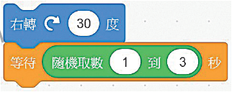
172
解題複習
角色
水族箱遊戲
背景
程式
魚兒動作
‧ 讓魚兒每隔隨機 1～3 秒就右轉 30 度。

Slide 75
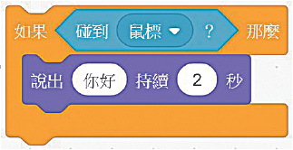
172
解題複習
角色
水族箱遊戲
背景
程式
‧ 如果條件（碰到鼠標）成立，則執行嵌入的程式。
‧ 讓魚兒說出：「你好」。
魚兒打招呼

Slide 76
173
範 例
影片
scratch程式設計－大馬路遊戲
在畫面中，以一個夜晚的都市圖片當作背景，馬路雙向道上有 2 輛車子行駛。
按下綠旗後：
1. 馬路雙向道會不斷的有車子行駛過去。
2. 用滑鼠按下指示燈，可以切換紅燈和綠燈。
3. 當指示綠燈時，車子可以前進；當指示紅燈時，車子停止前進。
請執行《大馬路》的程式，想一想這個範例的素材及背後是如何運作的呢？

Slide 77
173
範 例

Slide 78
173
範 例

Slide 79
173
問題分析
我們可以將這個程式範例拆解幾個部分如下：
1
如何建立背景？
2
如何建立指示燈和車子角色？
3
如何切換指示燈的燈號？
4
如何處理向右行駛的車子動畫？
1. 執行時，如何讓車子在同一條直線往右行駛？
2. 執行時，如何讓車子在綠燈時前進？
3. 執行時，當車子超出馬路範圍後，如何讓不同造型的車子接續出現，並發出行駛的聲音？
5
如何複製車道另一個方向（向左行駛）的車子？

Slide 80
174
問題
拆解
如何建立背景？
1
步驟
匯入舞臺背景。
1
1
點選選個背景。
2
選擇 Night City With Street。

Slide 81
174
問題
拆解
如何建立指示燈和車子角色？
2
步驟
新增指示燈角色。
2
3
刪除小貓。
4
點選繪畫。
5
命名為指示燈。

Slide 82
175
問題
拆解
如何建立指示燈和車子角色？
2
步驟
繪製紅燈、綠燈造型。
3
6
點選造型面板。
7
繪製指示燈外框。
8
繪製紅燈造型。
9
命名為紅燈。

Slide 83
175
問題
拆解
如何建立指示燈和車子角色？
2
步驟
繪製紅燈、綠燈造型。
3
10
如何繪製綠燈造型？
11
產生 2 種造型。

Slide 84
175
問題
拆解
如何建立指示燈和車子角色？
2
步驟
新增車子角色。
4
12
點選選個角色。
13
選擇Convertible。

Slide 85
176
問題
拆解
如何建立指示燈和車子角色？
2
步驟
新增車子角色。
4
14
命名為車子。
15
拖曳至馬路。

Slide 86
176
問題
拆解
如何建立指示燈和車子角色？
2
步驟
匯入不同的車輛造型。
5
16
點選選個造型。
17
選擇Convertible 3、Food Truck-a、Food Truck-b、Food Truck-c、Truck-b。

Slide 87
176
問題
拆解
如何建立指示燈和車子角色？
2
步驟
匯入不同的車輛造型。
5
18
讓車頭皆向右。
19
調整尺寸，並讓車子統一在馬路上。

Slide 88
177
問題
拆解
如何建立指示燈和車子角色？
2
步驟
匯入不同的車輛造型。
5
20
產生 6 種造型。

Slide 89
177
問題
拆解
如何建立指示燈和車子角色？
2
步驟
匯入車子角色的音效。
6
21
點選選個音效。
22
選取Car Passing。

Slide 90
177
問題
拆解
如何切換指示燈的燈號？
3
步驟
當滑鼠點一下指示燈，就能夠顯示紅燈或綠燈造型。
7
要使用什麼積木來切換指示燈的燈號？

Slide 91
178
問題
拆解
如何如何處理向右行駛的車子動畫？
4
步驟
完成車子向右行駛的程式。
8
1. 設定起始位置，並調整尺寸。
2. 不停的判斷指示燈是否為綠燈造型，如果是，就讓車子往前移動。
3. 綠燈的造型編號是幾號？

Slide 92
178
問題
拆解
如何如何處理向右行駛的車子動畫？
4
步驟
完成車子向右行駛的程式。
9
1. 行駛到最右方隱藏。
2. 如何判斷到最右方？
3. 隨機等待後，定位到最左方，以隨機造型出現，並播放音效。
4. 如何定位到最左方？

Slide 93
179
問題
拆解
如何複製車道另一個方向（向左行駛）的車子？
5
步驟
複製上一個步驟的車子，並改成向左行駛。
10
1. 如何複製車子，並改變行駛方向？
5. 如何定位到最右方？
6. 向左行駛與向右行駛的車子，使用哪些不同的積木？
2. 行駛到最左方隱藏。
3. 如何判斷到最左方？
4. 隨機等待並定位到最左方，以隨機造型出現，並播放音效。

Slide 94
179

Slide 95
179
在此單元中，我學到的有：
1. 使用選擇結構來判斷條件成立時要執行的程式。
2. 如何用 2 個車子角色各自的 6 個車子造型來變化。
3. 如何用指示燈的狀態來控制車子是否前進。

Slide 96
179
解題複習
指示燈造型
角色
大馬路遊戲
程式

Slide 97
179
解題複習
角色
車子造型
大馬路遊戲
程式

Slide 98
179
解題複習
角色
大馬路遊戲
車子音效
程式

Slide 99
180
解題複習
角色
大馬路遊戲
無窮迴圈
‧ 將嵌入的程式重複無限執行。
程式

Slide 100
180
解題複習
角色
大馬路遊戲
單向選擇結構
‧ 如果條件成立，則執行嵌入的程式。
程式

Slide 101
180
解題複習
角色
大馬路遊戲
變換燈號
‧ 如果指示燈被點擊時，則變換造型。
程式

Slide 102
180
解題複習
角色
大馬路遊戲
程式
行駛規則
‧ 如果指示燈為綠燈時，車子移動 5 點。

Slide 103
180
解題複習
角色
大馬路遊戲
程式
車子右駛
‧ 如果條件（x 坐標＞240）成立，車子即隱藏。

Slide 104
180
解題複習
角色
大馬路遊戲
程式
車子右駛
‧ 隨機等待 1～3 秒後，車子從起始位置（x 坐標為－240）再次出現。

Slide 105
180
解題複習
角色
大馬路遊戲
程式
車子右駛
‧ 車子從 6 種造型隨機選擇 1 種出現，並播放行駛聲音。

Slide 106
180
解題複習
角色
大馬路遊戲
程式
‧ 讓車子方向只能左右移動，並使車頭方向朝左。
車子左駛

Slide 107
180
解題複習
角色
大馬路遊戲
程式
‧ 車子的起始位置為 x 坐標240、y 坐標－65。
車子左駛

Slide 108
180
解題複習
角色
大馬路遊戲
程式
‧ 讓左駛車子的圖層置於右駛車子的圖層後。
車子左駛

Slide 109
181
範 例
影片
scratch程式設計－打擊魔鬼遊戲
在畫面中，以一個森林圖片當作背景，有 2 隻魔鬼和 1 把槍（準星）在森林裡。
按下綠旗後：
1. 魔鬼會不斷的從左右兩方出現。
2. 看到魔鬼出現要用槍瞄準去射它。
3. 看看你能射到幾隻魔鬼。
請執行《打擊魔鬼》的程式，想一想這個範例的素材及背後是如何運作的呢？

Slide 110
181
範 例

Slide 111
181
問題分析
我們可以將這個程式範例拆解幾個部分如下：
1
如何建立背景？
2
如何建立準星和魔鬼角色？
3
如何處理準星動畫？
1. 執行時，如何讓準星隨著滑鼠移動？
2. 執行時，當滑鼠按下後，如何讓準星變換造型？

Slide 112
181
問題分析
我們可以將這個程式範例拆解幾個部分如下：
4
如何處理向右移動的魔鬼動畫？
1. 執行時，如何讓魔鬼在同一條直線往右移動？
2. 執行時，當魔鬼超出森林範圍後，如何讓魔鬼接續出現？
3. 執行時，當準星射中魔鬼角色後，如何累積射中的數目，並發出射擊聲，角色說出：「啊∼」？
5
如何處理向左移動的魔鬼動畫？
6
如何重設魔鬼數目的變數？

Slide 113
182
問題
拆解
如何建立背景？
1
步驟
匯入舞臺背景。
1
1
點選上傳。
2
匯入森林。

Slide 114
182
問題
拆解
如何建立準星和魔鬼角色？
2
步驟
新增準星角色。
2
3
刪除小貓。
4
點選繪畫。
5
命名為準星。

Slide 115
183
問題
拆解
如何建立準星和魔鬼角色？
2
步驟
繪製瞄準、發射造型。
3
6
點選造型。
7
繪製瞄準範圍。
8
命名為瞄準。

Slide 116
183
問題
拆解
如何建立準星和魔鬼角色？
2
步驟
繪製瞄準、發射造型。
3
9
如何繪製發射造型？
10
產生 2 種造型。

Slide 117
183
問題
拆解
如何建立準星和魔鬼角色？
2
步驟
新增魔鬼 1 角色。
4
11
點選上傳。
12
匯入魔鬼 1。

Slide 118
184
問題
拆解
如何建立準星和魔鬼角色？
2
步驟
在魔鬼 1 角色中，匯入被射中時的造型。
5
13
命名為未射中。
14
點選上傳。
15
匯入被射中。

Slide 119
184
問題
拆解
如何建立準星和魔鬼角色？
2
步驟
在魔鬼 1 角色中，匯入被射中時的造型。
5
16
產生 2 個造型。

Slide 120
184
問題
拆解
如何建立準星和魔鬼角色？
2
步驟
匯入魔鬼 1 角色的音效。
6
17
點選選個音效。
18
選取 Zoop。

Slide 121
185
問題
拆解
如何建立準星和魔鬼角色？
2
步驟
複製成 2 隻魔鬼的角色。
7
19
如何複製魔鬼 2，並讓角色向左，且只能左右翻轉？

Slide 122
185
問題
拆解
如何處理準星動畫？
3
步驟
完成準星跟著滑鼠游標移動的程式。
8
1. 如何置於最上層？
2. 讓準星跟著滑鼠游標移動。
3. 如何讓角色跟著滑鼠游標移動？

Slide 123
185
問題
拆解
如何處理準星動畫？
3
步驟
完成變換準星造型的程式。
9
依滑鼠左鍵是否被按下的狀態，來決定要顯示準星的哪一個造型。

Slide 124
186
問題
拆解
如何處理向右移動的魔鬼動畫？
4
步驟
完成向右移動的程式。
10
1. 若魔鬼 1 到最右方就隱藏。
2. 隨機等待， 定位到最左方出現。

Slide 125
186
問題
拆解
如何處理向右移動的魔鬼動畫？
4
步驟
完成判斷是否射中的程式。
11
1. 如何一直判斷是否射中魔鬼 ？
2. 如何紀錄射中魔鬼的次數？
3. 射中時發出音效，換成被射中，並說出：「啊∼」後隱藏，數秒後換回未射中。

Slide 126
187
小知識
邏輯運算說明
當左右兩邊條件式同時成立時，運算結果才會成立。

Slide 127
187
小知識
邏輯運算說明
當左右兩邊條件式有一個成立時，運算結果就會成立。

Slide 128
187
小知識
邏輯運算說明
將運算結果反向。

Slide 129
187
問題
拆解
如何處理向左移動的魔鬼動畫？
5
步驟
複製上一個步驟的魔鬼 1，並改成向左移動。
12
積木要如何修改？

Slide 130
187

Slide 131
187
問題
拆解
如何重設魔鬼數目的變數？
6
步驟
撰寫讓遊戲一開始魔鬼數目的變數歸零的程式。
13
1. 讓遊戲一開始魔鬼數目的變數歸零。
2. 要在哪裡撰寫此程式比較方便？

Slide 132
187
在此單元中，我學到的有：
1. 使用邏輯運算來計算兩個邏輯運算式。
2. 使用變數來計算遊戲的分數。

Slide 133
188
解題複習
準星造型
角色
打擊魔鬼遊戲
程式

Slide 134
188
解題複習
角色
魔鬼造型
打擊魔鬼遊戲
程式

Slide 135
188
解題複習
角色
打擊魔鬼遊戲
魔鬼音效
程式

Slide 136
188
解題複習
角色
無窮迴圈
打擊魔鬼遊戲
‧ 將嵌入的程式重複無限執行。
程式

Slide 137
188
解題複習
角色
打擊魔鬼遊戲
單向選擇結構
‧ 如果條件成立，則執行嵌入的程式。
程式

Slide 138
188
解題複習
角色
打擊魔鬼遊戲
雙向選擇結構
‧ 如果條件成立則執行嵌入的上層程式；若條件不成立則執行嵌入的下層程式。
程式

Slide 139
188
解題複習
角色
打擊魔鬼遊戲
數目變數
‧ 設定魔鬼數目的變數初始值為 0。
‧ 設定魔鬼數目的變數增加 1。
程式

Slide 140
188
解題複習
角色
打擊魔鬼遊戲
程式
邏輯運算
‧ 如果左右兩邊條件同時成立，運算結果才會成立。

Slide 141
189
解題複習
角色
打擊魔鬼遊戲
程式
準星動作
‧ 將準星置於圖層的最上層。
‧ 利用滑鼠控制準星的移動方向。

Slide 142
189
解題複習
角色
打擊魔鬼遊戲
程式
準星動作
‧ 如果滑鼠被按下成立，則執行造型換成發射；若條件不成立則執行造型換成瞄準。

Slide 143
189
解題複習
角色
打擊魔鬼遊戲
程式
‧ 如果 x 坐標＞220，魔鬼即隱藏，隨機等待 1～3 秒後，魔鬼從起始位置再次出現。
魔鬼動作

Slide 144
189
解題複習
角色
打擊魔鬼遊戲
程式
‧ 如果（魔鬼碰到準星、按下滑鼠鍵）同時成立，則執行嵌入的程式。
魔鬼動作

Slide 145
189
解題複習
角色
打擊魔鬼遊戲
程式
‧ 射中魔鬼時，魔鬼數目增加 1，並播放音效。
魔鬼動作

Slide 146
189
解題複習
角色
打擊魔鬼遊戲
程式
‧ 魔鬼被射中時變換造型，且說出：「啊～」持續 0.5 秒後隱藏，換回未射中時的造型。
魔鬼動作

